Slide 1
Mundo Digital, Cultura Digital Pensamento e Computacional
Professor: Jefferson

Slide 2
Mundo digital
O Mundo Digital é o eixo que compreende os artefatos digitais físicos (hardware: computadores, celulares, tablets etc.) e os artefatos digitais virtuais (software: internet, aplicativos, jogos, redes sociais, nuvem de dados etc.).
De acordo com a Sociedade Brasileira de Computação (SBC), os pilares do eixo Mundo Digital são: codificação, processamento dos dados e distribuição.

Slide 3
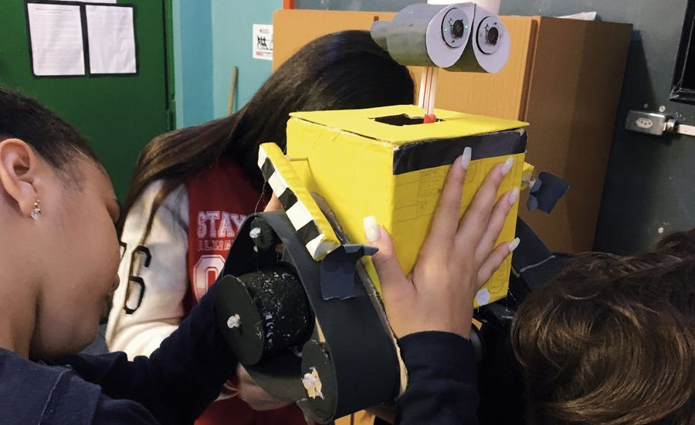
Exemplo: Robótica com sucata

Slide 4
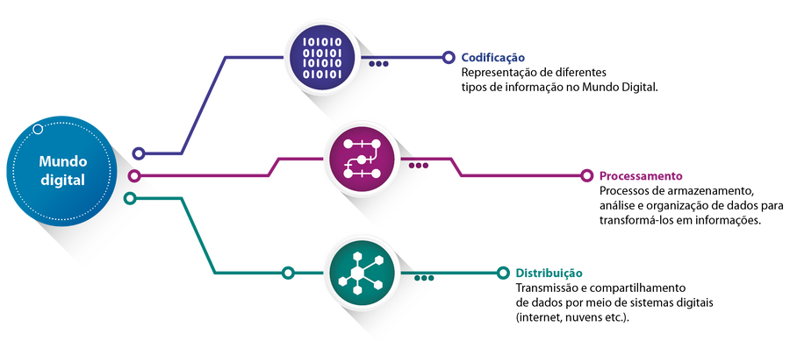
Os três pilares do Mundo Digital

Slide 5
Como funcionar o computador?
Toda tecnologia digital codifica, processa e transmite informação.
A codificação normalmente usa o sistema binário, com 0 (zero) e 1 (um).
Outros conjuntos numéricos contáveis podem ser usados, mas o binário é o padrão.
A combinação de 0 e 1 permite representar letras, números e símbolos.
A menor unidade de dados é o bit (b) (binary digit).
Pode assumir o valor 0 ou 1.
O byte (B) é composto por 8 bits.
O byte é a unidade básica para representar caracteres.
Com 8 bits, existem 2⁸ = 256 combinações possíveis.
Assim, um byte pode representar até 256 símbolos diferentes.

Slide 6
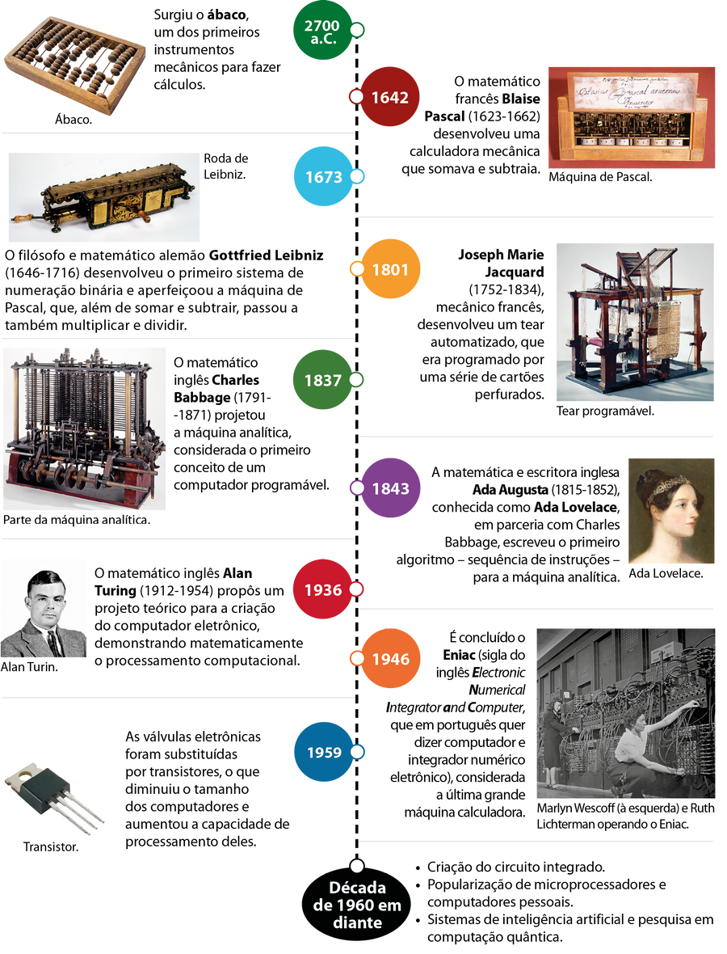
História da Computação

Slide 7
Questões
1. Como as tecnologias digitais impactam a vida das pessoas em termos de trabalho, lazer e interação social?
2. Quais são os artefatos digitais?
3. Quais são os três pilares?
4. Liste pelo três pesquisadores importantes para a computação ?

